Slide 1
L’immigrazione albanese IN ITALIA

Slide 2
ELENCO DEGLI ARGOMENTI 1. i primi sbarchi in italia 2. cosa pensavano gli italiani 3. albanesi famosi in italia 4. i miei compagni albanesi

Slide 3
I primi sbarchi in Italia

Slide 4
Dopo la fine del regime comunista, all’inizio degli anni Novanta, l’Albania si ritrovò in una situazione molto complicata e difficile. Il paese era politicamente isolato, con un livello di criminalità molto elevato, povero e arretrato da un punto di vista economico. Il nuovo governo guidato da Ramiz Alia (che nel 1985 aveva preso il posto del dittatore Enver Hoxha), aveva introdotto delle deboli riforme che non migliorarono la situazione dei circa tre milioni di abitanti, in grandissima parte pastori e contadini poverissimi cresciuti guardando la tv italiana che, grazie alla ridotta distanza in linea d’aria, si riceveva anche in Albania. Già a febbraio del 1991 migliaia di albanesi arrivarono nella città portuale di Durazzo sperando di trovare un passaggio su una nave che li portasse in Italia. Fra la fine di febbraio e l’inizio di marzo le forze di sicurezza non vollero o non riuscirono più a trattenerli, e partirono le prime navi.
Il 7 marzo 1991, all’orizzonte di Brindisi, in Puglia, apparve una cosa che non si era mai vista prima. Due grosse navi mercantili provenienti dall’Albania, la Tirana e la Lirija, si dirigevano verso le coste italiane con a bordo 6.500 persone. Le autorità italiane le avevano fermate il giorno prima, spaventate dal loro arrivo, ma dopo poche ore le avevano lasciate passare: non sarebbe stato possibile lasciare in mare a lungo un numero tale di persone. In breve tempo, oltre alla Tirana e alla Lirija, arrivano altre navi e barche di varie dimensioni che il 7 marzo attraccarono al porto di Brindisi. Il Quotidiano di Brindisi stima che in poche ore arrivarono più di 30mila persone, più di un terzo dell’intera popolazione della città: «gente esausta, affamata, ferita, senza un soldo in tasca, disidratata, semi-assiderata, con addosso indumenti che non potevano proteggerla da un marzo ancora troppo freddo. Eppure tutti quei disperati gridavano, ancor prima di scendere dalle navi, “Italia, Italia” e alzavano le braccia per salutare, con le due dita del segno di vittoria, sorridevano felici».
I lettori dei giornali e gli spettatori dei telegiornali furono presi alla sprovvista, ma le autorità di Brindisi si preparavano da giorni per uno scenario simile. Il principale corso della città, che dalla stazione ferroviaria arriva fino al porto, fu chiuso per facilitare il passaggio dei mezzi che portavano in ospedale le persone appena arrivate. Furono distribuiti acqua, cibo e latte per i bambini, oltre che vestiti puliti. Il Quotidiano di Brindisi ricorda che anche fra i brindisini iniziò «una tale corsa alla solidarietà, all’aiuto spontaneo da sembrare quasi concorrenziale».

Slide 5
1- Quando e perché gli albanesi cominciano a fuggire dall’Albania?
2- Quando e dove avviene il primo grande sbarco di Albanesi? In quali condizioni fisiche si trovano dei profughi? Quali emozioni manifestano?
3- Come vengono accolti dalle autorità e dalla popolazione?

Slide 6
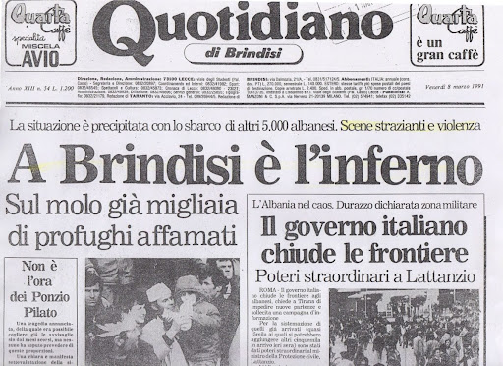
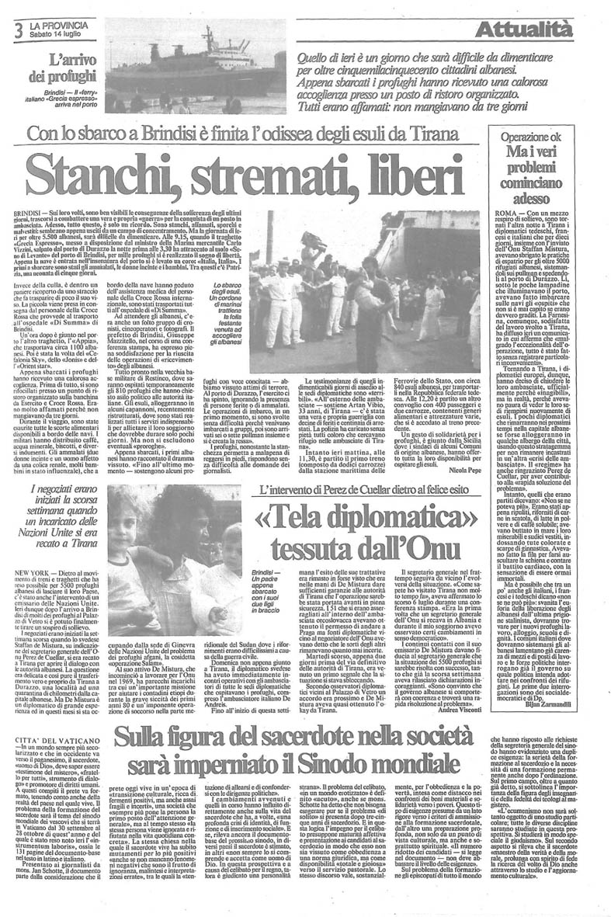

Slide 7
1- Riporta il titolo di giornale (compresi gli editoriali) che:
dimostra piena solidarietà coi profughi
descrive una situazione di caos
dimostra preoccupazione per il futuro
informa sui drastici provvedimenti presi per bloccare l’arrivo di altri profughi
invita a non ignorare il problema del fenomeno migratorio
informa sull’attività internazionale

Slide 8
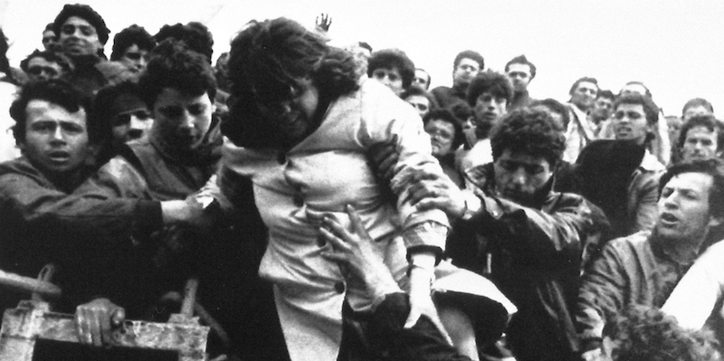
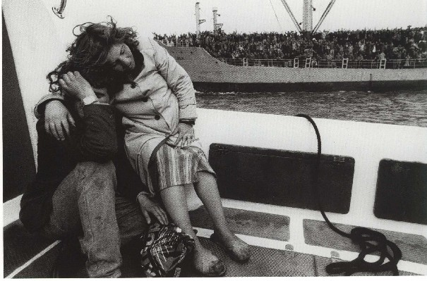
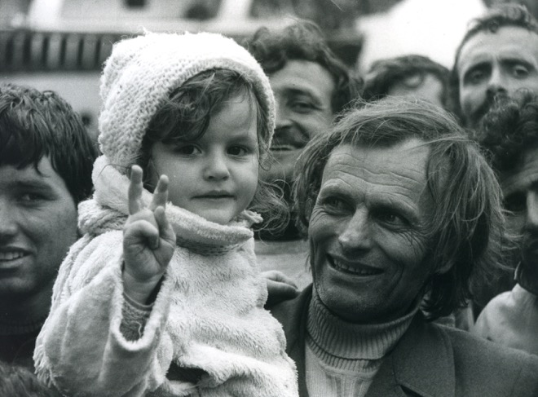
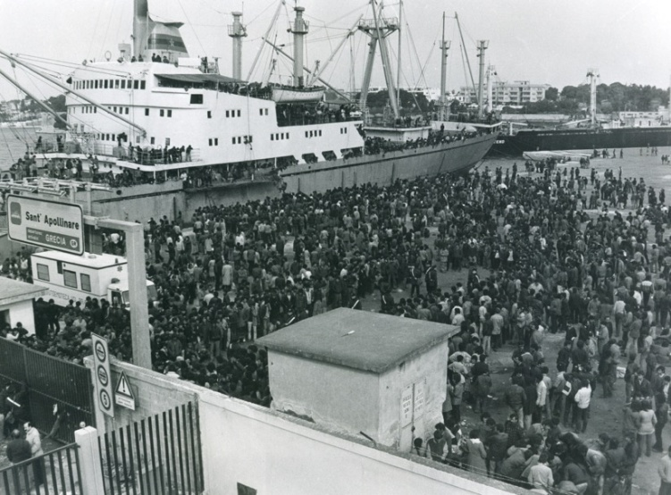
1- Riporta, sotto ciascuna fotografia, il titolo di giornale che la descrive.

Slide 9
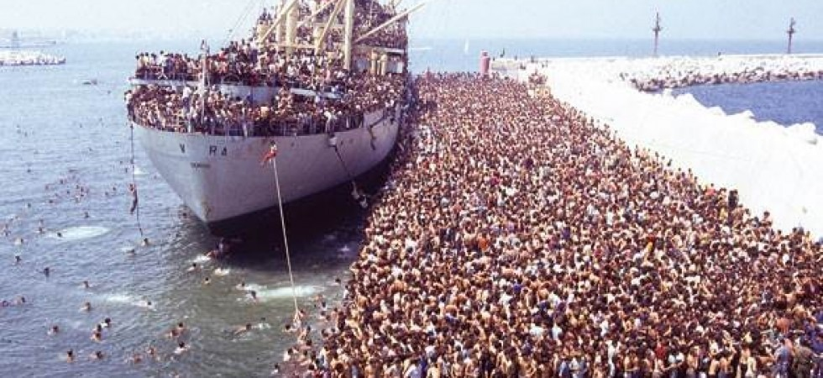
Gli sbarchi proseguirono nei mesi e negli anni successivi: il più famoso fu quello della nave Vlora a Bari, avvenuto l’8 agosto 1991. La nave, che trasportava canna da zucchero da Cuba, venne assalita nel porto di Durazzo da circa 20mila persone, che obbligarono il comandante a dirigersi a Brindisi. Le autorità italiane dirottarono la nave verso Bari e mentre si avvicinava alla banchina alcune persone si gettarono in mare per raggiungerla prima. I migranti vennero temporaneamente ammassati nello Stadio della Vittoria: nei giorni seguenti però furono rimpatriati su aerei e traghetti con l’inganno (venne detto loro che sarebbero stati portati in altre città italiane). Il 16 agosto quasi tutti erano stati riportati in Albania, tranne circa duemila persone che erano riuscite a scappare.
1- Immagina di dover scrivere, per ciascuna delle seguenti fotografie, un articolo di giornale che descrive la situazione in esse rappresentata. Scrivi, accanto ad ognuna, il titolo dell’ipotetico articolo.

Slide 10
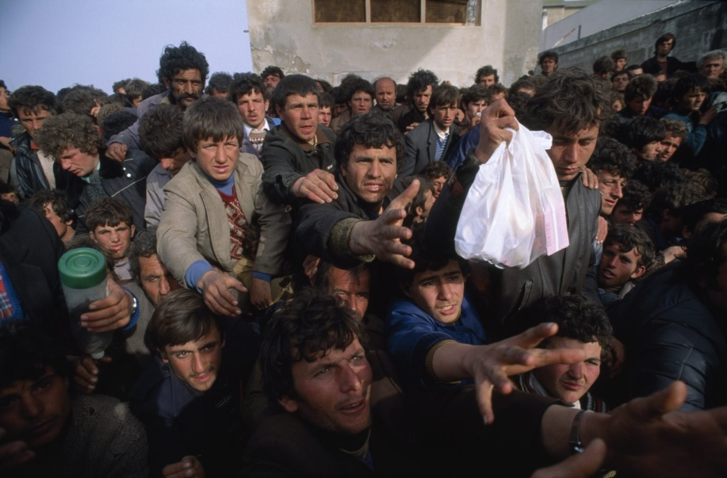
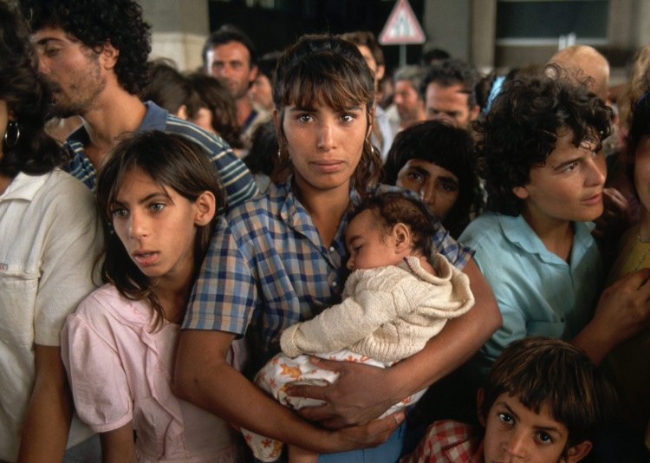
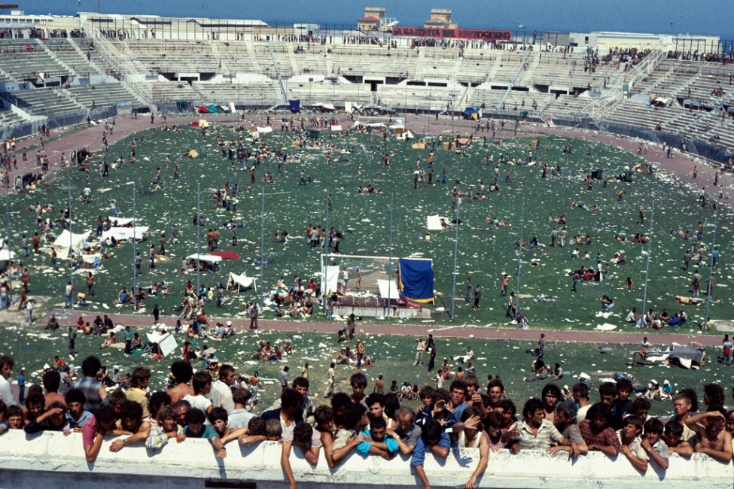
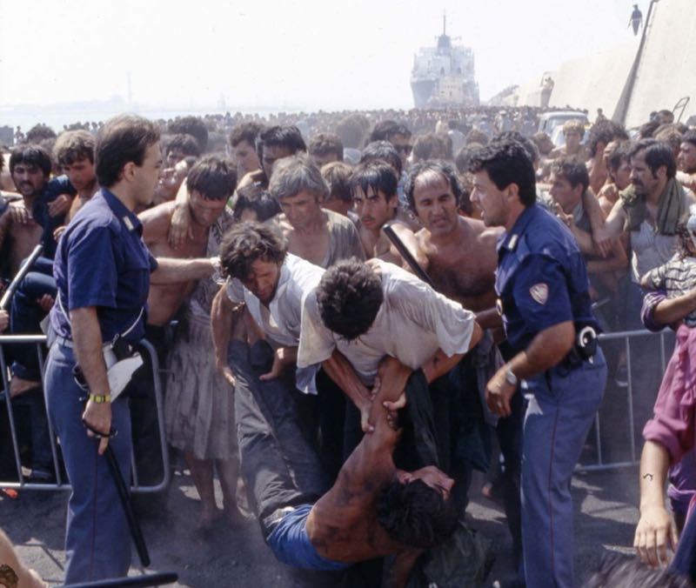

Slide 11
Cosa pensavano gli italiani

Slide 12
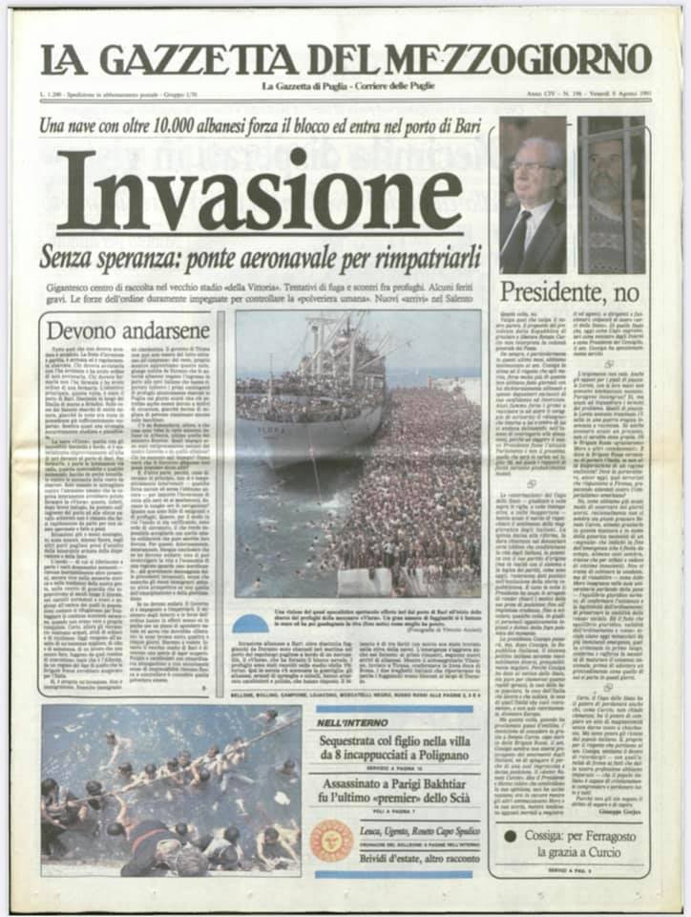
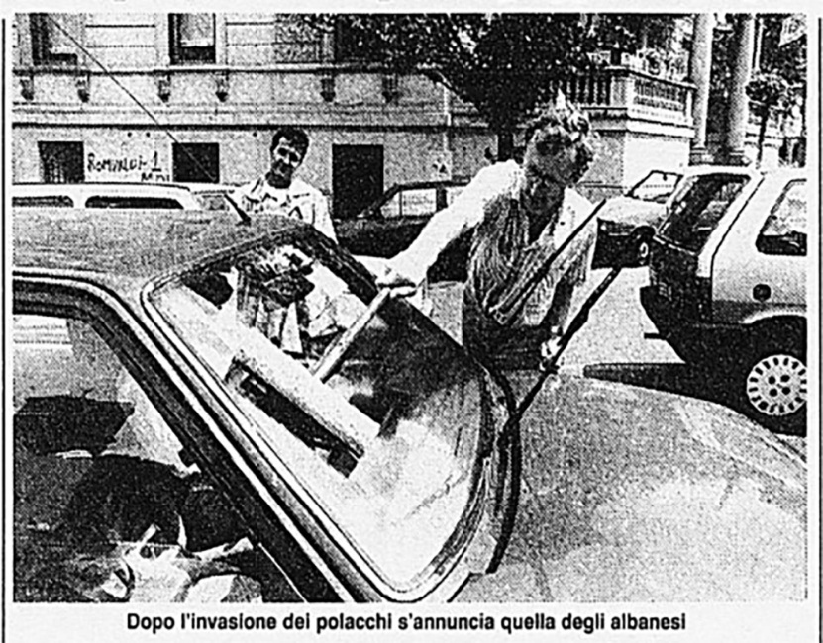
I media e la politica hanno avuto un ruolo importante nel dipingere ciò che stava accadendo come un’invasione. E l’atteggiamento della stampa è stato fondamentale per radicare nell’opinione pubblica — anche tra chi, come nella maggior parte del Nord Italia, ancora non aveva mai avuto a che fare con un cittadino albanese in carne ed ossa — i pregiudizi che avrebbero perseguitato la comunità albanese almeno per i dieci anni successivi.

Slide 13
La legge è la «Martelli», che dall’anno scorso regola i flussi di immigrati e che questa volta può essere lo strumento con cui rispedire a casa le migliaia di albanesi che stanno sbracando (sic) sulle coste pugliesi. Perché i flussi migratori sono regolati da quote precise e da condizioni irrinunciabili: si entra in Italia solo se si ha la certezza di poter lavorare. E gli albanesi sono forniti, al massimo, di una speranza.
Corriere della Sera, 7 marzo 1991
Loro hanno fatto da cavia. Non hanno compiuto l’invasione, ma ne sono stati i precursori e secondo un timore diffuso, la presenza a Trieste dei «primi» albanesi potrebbe attirare un’altra ondata.
Corriere della Sera, 9 marzo 1991
È necessario – afferma la Boniver (ministro dell’Immigrazione, ndr) – impedire ogni tentativo illegale di ingresso in territorio italiano: per questo a nessun albanese sarà permesso di scendere dalle navi
Corriere della Sera, 14 giugno 1991
[…] Ieri i sindaci delle aree turistiche lo hanno ricordato in una riunione in prefettura. C’è il proposito di chiedere lo stato di «calamità naturale». I danni provocati dagli albanesi — sostengono — vanno considerati come la siccità o la mucillagine in Romagna.
Corriere della Sera, 18 giugno 1991

Slide 14
1- Perché l’arrivo in massa degli Albanesi suscita apprensione? Quale conseguenza si teme che possa avere?
2- Quale pregiudizio, nei confronti degli Albanesi, emerge nell’articolo del 7 marzo?
3- Quale attività economica si teme che venga danneggiata dalla presenza degli Albanesi?
4- In che modo si pensa di poter bloccare l’ondata migratoria?

Slide 15
Gli immigrati albanesi oggi

Slide 16
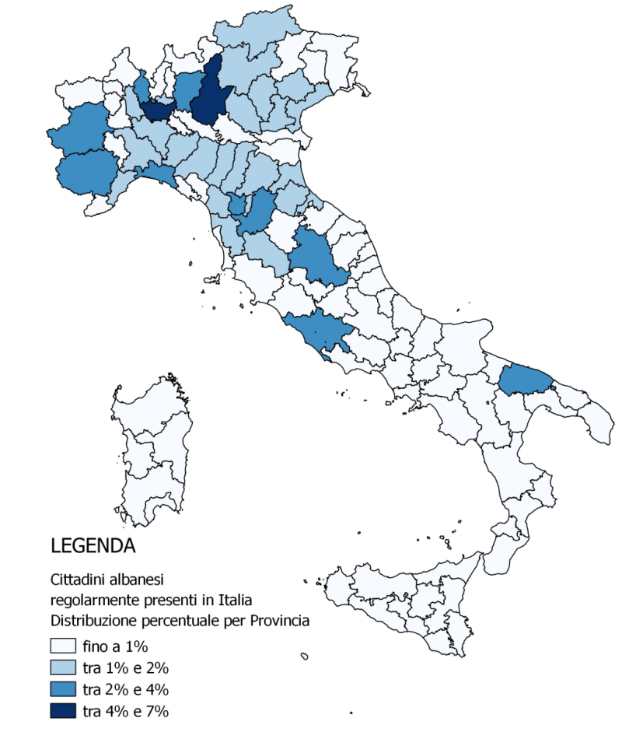
1- Quali informazioni possiamo ricavare, riguardo alla presenza degli Albanesi in Italia, dalla cartina e dai dati riportati nella tabella?

Slide 17
In base alla rappresentanza di genere, possiamo distinguere tre tipologie principali di comunità immigrate.
Abbiamo comunità dove il rapporto tra la presenza maschile e femminile si trova in equilibro o con valori simili, molto probabilmente dovuto ad una maggiore presenza di famiglie riunitesi attraverso i ricongiungimenti familiari.
Comunità dove è prevalente la componente maschile, comunità di immigrazione più recente dove sono soprattutto presenti uomini venuti a lavorare.
Comunità infine a guida femminile , dove la maggior parte dei componenti è composta da donne lavoratrici single.
1- Osserva i dati riportati nella tabella e rispondi. A quale tipologia di comunità immigrata appartiene quella albanese: la prima, la seconda o la terza? Ciò è indice di una maggiore o minore integrazione nella società italiana?

Slide 18
1- Perché dall’analisi di questo grafico si può dedurre che il livello di integrazione della comunità albanese è superiore al livello di integrazione medio degli extracomunitari presenti in Italia?

Slide 19
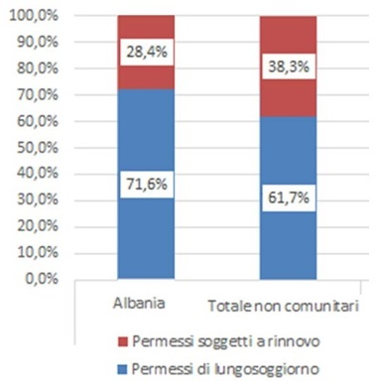
Permessi di soggiorno per tipologia e cittadinanza di riferimento (v.%). Dati al 1° gennaio 2018 .
Il permesso di lungosoggiorno può essere rilasciato al cittadino straniero in possesso, da almeno 5 anni, di un permesso di soggiorno in corso di validità, a condizione che dimostri la disponibilità di un reddito minimo non inferiore all’assegno sociale calcolato annualmente
1- Confrontando i due istogrammi, quale considerazione possiamo fare riguardo al processo di integrazione della comunità albanese?

Slide 20
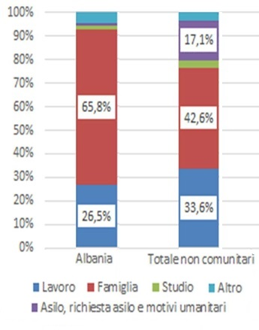
Permessi di soggiorno a scadenza a beneficio di cittadini albanesi e non comunitari regolarmente soggiornanti (v.%). Dati al 1° gennaio 2018.
Il Permesso di soggiorno per motivi di famiglia viene rilasciato ai famigliari che vogliono ricongiungersi ad un cittadino extracomunitario che si trova in Italia con un permesso di soggiorno temporaneo.
1- Il fatto che, fra gli Albanesi, la percentuale dei permessi di soggiorno per motivi famigliari è nettamente più alta di quella del totale degli extracomunitari, che cosa sta a significare?

Slide 21
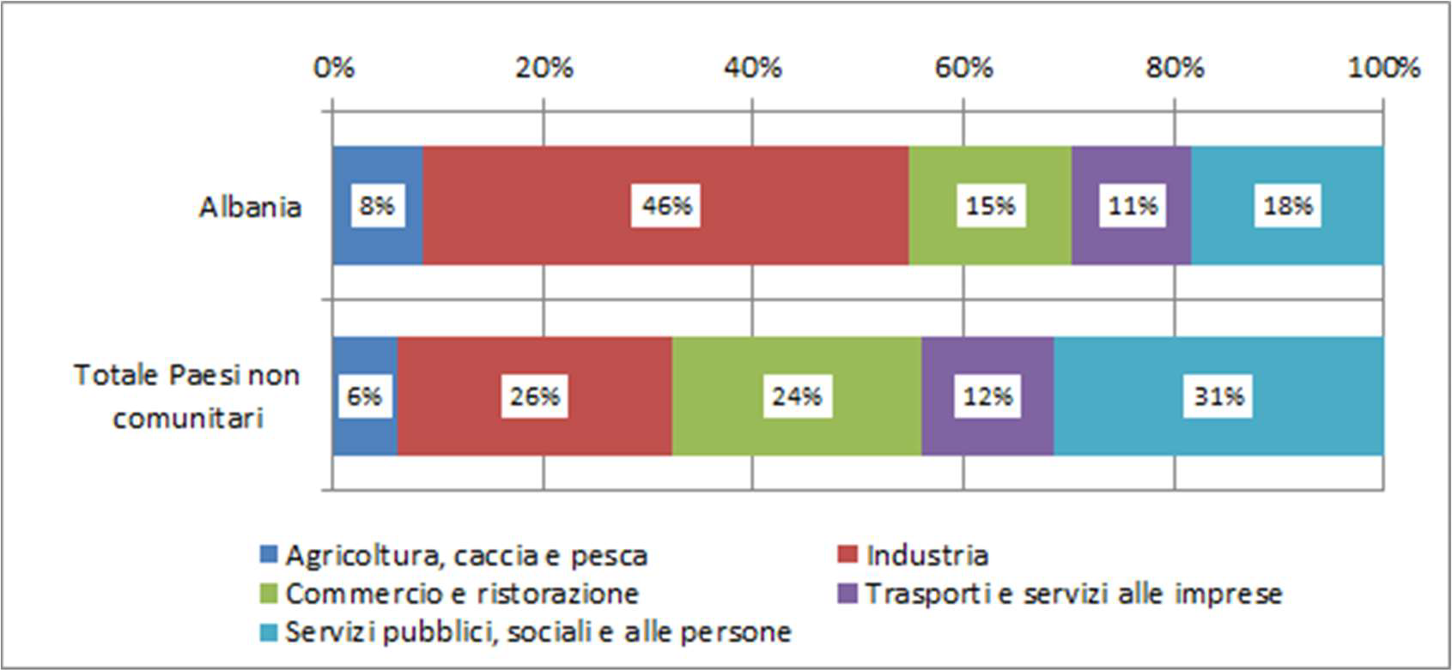
Occupati (15 anni e oltre) per cittadinanza e settore d’attività economica (v.%). Anno 2018
1- Mettendo a confronto i due grafici. Si nota, dal punto di vista occupazionale, una evidente differenza fra gli Albanesi e il totale dei lavoratori non comunitari: quale?

Slide 22
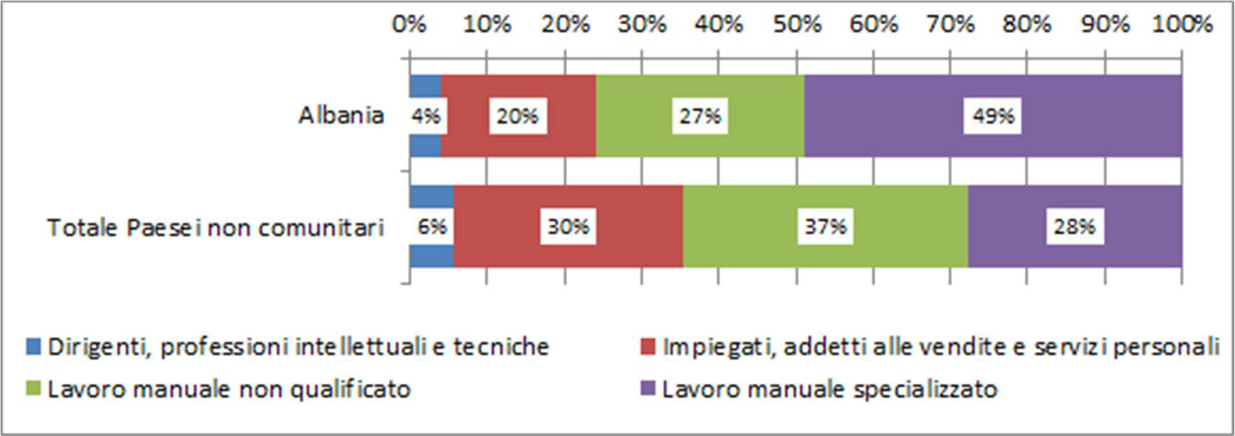
Occupati (15 anni e oltre) per cittadinanza e tipologia professionale (v.%). Anno 2018
1- Quale altra differenza fra gli Albanesi e il resto degli immigrati non comunitari emerge, sempre dal punto di vista occupazionale, dal confronto di questi due istogrammi?

Slide 23
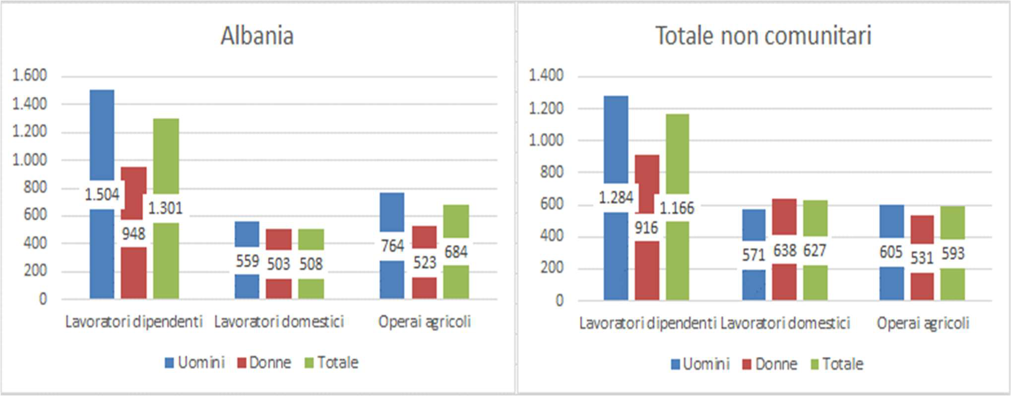
Retribuzione mensile media dei lavoratori per genere, cittadinanza e tipologia di lavoro. Anno 2018
1- Confronta i grafici: quali differenze si notano fra le retribuzioni medie degli Albanesi e quelle del totale dei non comunitari?

Slide 24
Titolari di imprese individuali per principali settori di investimento e cittadinanza (v.%). Anno 2018
1- Quale considerazione si può fare confrontando i due istogrammi?

Slide 25
 | ALBANESI | TOTALE DEGLI EXTRACOMUNITARI
Importo medio operazioni credito al consumo - 2018 | 552 euro | 497 euro
Percentuale mutui sul totale dei crediti concessi da banche e BancoPosta - 2017 | 52% | 32%
Se il credito al consumo risponde ad un’esigenza di breve-medio termine, la forma creditizia del mutuo, legato all’acquisto di un immobile, costituisce un indicatore della volontà di investire in Italia e di una capacità di assumere impegni finanziari a medio-lungo termine.
1- Esaminando i dati sul credito, quali considerazioni si possono fare riguardo al livello di reddito e all’integrazione degli Albanesi che risiedono in Italia? Rispondi completando le frasi seguenti.
Gli Albanesi chiedono prestiti di importo mediamente superiore rispetto a quello al totale degli extra comunitari. Da ciò si può dedurre che hanno un reddito e un’occupazione più
La percentuale dei mutui per la casa sul totale dei crediti è più elevata fra gli Albanesi. Da ciò si può dedurre che sono maggiormente nella società italiana. .

Slide 26
Rivedi le risposte date in questo capitolo e rispondi alle seguenti domande.
1- Quali dati dimostrano il maggior livello di integrazione degli Albanesi residenti in Italia? Prova ad elencarli.
nella comunità albanese le percentuali di uomini e di donne si equivalgono

Slide 27
2- Da quali dati possiamo ricavare la condizione socio-economica degli Albanesi residenti in Italia? Prova ad elencarli.

Slide 28
Albanesi famosi in Italia

Slide 29
Sono molti, in Italia, gli albanesi che hanno raggiunto posizioni di rilievo nei vari campi dell’arte, dello spettacolo, dell’economia, dello sport ecc. Completa tu questo paragrafo ricercando informazioni su alcuni di essi e riportando la loro storia.

Slide 30
I miei compagni albanesi

Slide 31
Se nella tua classe sono presenti degli alunni albanesi, potrebbero raccontare l’esperienza dei loro genitori. Pensa alle cose che vorresti chiedere e prepara, assieme ai tuoi compagni, un elenco di domande da rivolgere a questi genitori. Se quest’ultimi si dichiarano disponibili, i figli, a casa, potrebbero registrare un’intervista con le domande preparate in classe (in alternativa all’intervista, le risposte possono essere anche scritte).

